Slide 1

南雄旅游游客大数据分析月报
南雄旅游局、广东联通联合出品
2018年2月

Slide 2
背景
为深入贯彻党的十八大和十八届五中全会精神，认真贯彻落实《国家旅游局办公室关于印发“十三五”全国旅游信息化规划的通知》（旅办发〔2016〕346号）和《广东省旅游局关于印发〈广东省旅游业发展“十三五”规划〉的通知》（粤旅办〔2017〕17号），推动旅游业创新、协调、绿色、开放、共享发展，促进旅游业转型升级、提质增效，充分发挥旅游业的综合优势和带动作用，积极运用互联网推动旅游业产品业态创新、发展模式变革、服务效能提高，促使旅游产业各方愈加重视旅游信息化的发展，提高各类旅游突发事件应急处置能力和游客大数据分析能力，南雄市旅游局与中国联通合作，依托中国联通的数据资源和数据分析能力，监控景区的游客来源、游客特征，并且进行游客数据统计，形成分析报告，有利于了解景点游览的整体情况、游客结构、热点热力分布、客户粘度等，为景区的运营管理提供数据基础，有利于防范公共安全，进行公共服务资源配置，把握旅游产业整体发展情况，为宏观决策提供支持。

Slide 3
目
游客总体分析
A
录
Contents
省外游客分析
B
省内游客分析
C

Slide 4
每日游客数量及走势
2018年2月来南雄旅游的游客共计24.9万人。在2月16日-20日的春节长假期间来客呈高峰状态。建议节假日前在主要交通枢纽布置相关餐饮、交通、住宿指引。

Slide 5



来南雄游客交通工具分析
来南雄游客使用交通工具中汽车占77.5%、火车占13.9%、其它占8.6%；汽车仍是来南雄的主要交通工具，做好各大汽车站的乘车路线安排、乘车指引与服务仍然十分重要。
汽车77.5%
广东72.0%，江西8.5%，湖南2.9%，山东2.7%，安徽2.7%，其余各省份共占11.1%
火车13.9%
广东83.7%，江西3.3%，湖南1.9%，河南1.7%，安徽1.6%，其余各省份共占7.9%
其它8.6%
广东92.1%，江西1.9%，湖南1.8%，湖北0.8%，北京0.5%，其余各省份共占3%

Slide 6


来南雄游客特征分析
来南雄游客62%为男性、38%为女性；游客年龄分布特征是:14岁及以下的少年占6.7%，15-24岁青年占21.4%，25-44岁的壮盛年占37.8%，45-64岁的中年占25.2%，65岁及以上的老年占9%；游客以壮盛年为主。
38%
62%

Slide 7
来南雄游客停留天数分析
来南雄游客停留天数总体分布情况是：停留1天占37.2%，停留2天占14%，停留3天占9.1%，停留4-6天占13%，停留7-15天占15.8%，15天以上占11%。游客以1-2天的短期旅游为主。

Slide 8
南雄景点游客数量分析
各主要景点来客人数共计28.3万人次，包括珠玑古巷10.6万人次；梅岭梅关古道6.5万人次；主田香草世界5.2万人次；梅岭钟鼓岩2.8万人次；邓坊泉水谷漂流1.5万人次、帽子峰森林公园1.1万人次、坪田千年银杏0.8万人次
单 位：万人次

Slide 9
目
游客总体分析
A
录
Contents
省外游客分析
B
省内游客分析
C

Slide 10
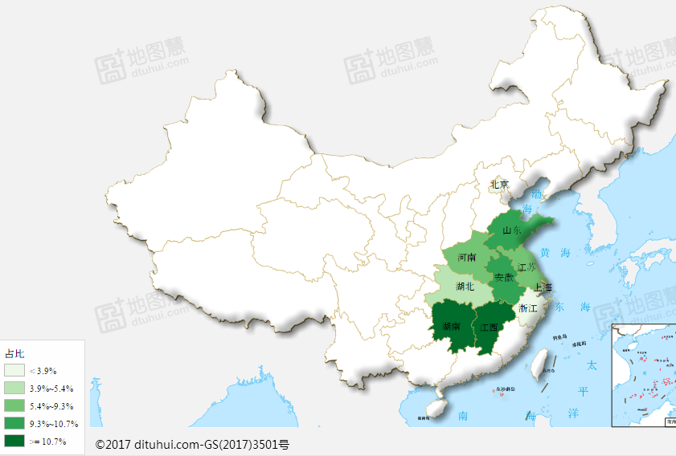
省外游客来源省区分布
2018年2月来南雄的省外游客主要来自以下10个省份，共占游客总数的85.9%，各省游客占比分布如下：
1.江西 29.4%
2.湖南 10.7%
3.安徽 9.4%
4.山东 9.3%
5.江苏 6.9%
6.河南 5.4%
7.湖北 5.1%
8.上海 3.9%
9.浙江 3.8%
10.北京 1.9%

Slide 11


省外游客交通工具分析
来南雄省外游客使用交通工具中汽车占88%、火车占9.2%、其它占2.8%；汽车仍是来南雄的主要交通工具，做好各大汽车站的乘车路线安排、乘车指引与服务仍然十分重要。
汽车88%
江西30.5%，湖南10.3%，山东9.7%，安徽9.6%，江苏6.9%，其余各省份共占33%
火车9.2%
江西20.0%，湖南11.6%，河南10.2%，安徽9.6%，江苏9.1%，其余各省份共占39.5%
其它2.8%
江西23.5%，湖南22.4%、湖北9.8%，北京6.0%，河南5.5%，其余各省份共占32.8%

Slide 12
省外游客停留天数分析
来南雄的省外游客停留天数总体分布特征是：停留1天占44.3%，停留2天占12.2%，停留3天占10.8%，停留4-6天占15.6%，停留7-15天占11.3%，15天以上占5.8%。游客以1-2天的短期旅游为主。

Slide 13
省外游客游览景点分析
各景点来接待省外游客数共计6.8万人次，包括梅岭梅关古道2.9万人次；珠玑古巷2.0万人次；梅岭钟鼓岩1.0万人次；主田香草世界0.5万人次、邓坊泉水谷漂流0.1万人次、帽子峰森林公园0.1万人次、坪田千年银杏0.1万人次。
单 位：万人次

Slide 14
目
游客总体分析
A
录
Contents
省外游客分析
B
省内游客分析
C

Slide 15
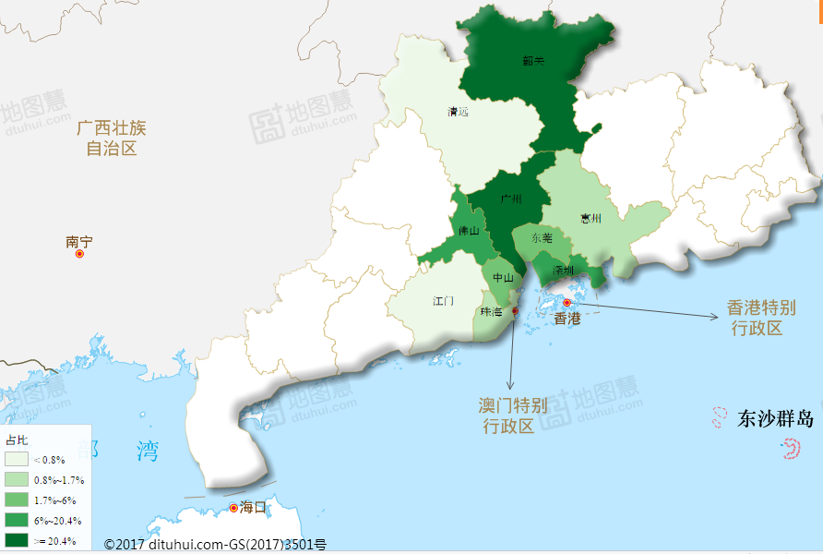
省内游客来源省区分布
2018年2月来南雄的省内游客主要来自以下10个城市，共占游客总数的98%，各城市游客占比分布如下：
1.韶关 57.6%
2.广州 20.4%
3.佛山 6.7%
4.深圳 6.0%
5.东莞 2.6%
6.中山 1.7%
7.珠海 0.9%
8.惠州 0.8%
9.清远 0.7%
10.江门 0.6%

Slide 16
省内游客交通工具分析
来南雄的省内游客使用交通工具中汽车占74.0%、火车占15.4%、其它占10.5%；汽车仍是来南雄的主要交通工具，做好各大汽车站的乘车路线安排、乘车指引与服务仍然十分重要。
汽车74.0%
韶关55.7%，广州20.6%，佛山7.4%，深圳6.3%，东莞2.7% ，其余各省份共占7.3%
火车15.4%
韶关58.4%，广州23%，深圳5.4%，佛山4.9%，东莞2.5% ，其余各省份共占5.8%
其它10.5%
韶关70.2%，广州14.9%，深圳4.6%，佛山4.0%，东莞1.6% ，其余各省份共占4.7%

Slide 17
省内游客特征分析
省内来南雄游客66%为男性、34%为女性；游客年龄分布特征是:14岁及以下的少年占2.3%，15-24岁青年占21.8%，25-44岁的壮盛年占43.6%，45-64岁的中年占26.9%，65岁及以上的老年占5.4%；游客仍以壮盛年为主。
34%
66%

Slide 18
省内游客停留天数分析
来南雄的省内游客停留天数总体分布特征是：停留1天占34.4%，停留2天占14.7%，停留3天占8.4%，停留4-6天占11.9%，停留7-15天占17.5%，15天以上占13.0%。1-3天内的短期旅游较多。

Slide 19
省内游客游览景点分析
各主要景点接待省内游客人数共计21.6万人次，包括珠玑古巷8.6万人次；主田香草世界4.7万人次；梅岭梅关古道3.6万人次；梅岭钟鼓岩1.8万人次；邓坊泉水谷漂流1.3万人次、帽子峰森林公园0.9万人次、坪田千年银杏0.7万人次
单 位：万人次

Slide 20
谢谢观看

